Slide 1

Ситуативные задачи на уроках биологии
учитель биологии
МБОУ «Заречненская
школа им. 126 ОГББО»
Бондаренко Т.В.

Slide 2
Ни один наставник не должен забывать, что его главнейшая обязанность состоит в приучении воспитанников к умственному труду и что эта обязанность более важна, нежели передача самого предмета.
К. Д. Ушинский

Slide 3
Решение ситуационных задач может способствовать:
-развитию навыков самоорганизации деятельности;
-формированию умения объяснять явления действительности;
-развитию способности ориентироваться в мире ценностей;
-повышению уровня функциональной грамотности;
-формированию ключевых компетентностей;
-подготовке к профессиональному выбору ;
-ориентация в ключевых проблемах современной жизни.

Slide 4
Ситуационные задачи – это задачи, позволяющие ученику осваивать интеллектуальные операции последовательно в процессе работы с информацией: ознакомление – понимание – применение – анализ – синтез – оценка.

Slide 5
Ситуативные задачи традиционно делят на
образные, логические и оценочные.
Образное задание – это такое, которое помогает учащимся воссоздать историческое прошлое в образах и оперировать ими.
Интеллектуальные или логические задания направлены на усвоение теоретических знаний и требуют преимущественно активизации абстрактно – логического мышления.
Оценочные задания побуждают учеников высказывать свои ценностные суждения, личностное отношение к изучаемому.

Slide 6
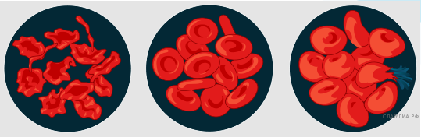
Посмотрите на изображение эритроцитов в разной среде. В каком растворе находятся эритроциты на 3 рисунке? Почему они разрушаются?

Slide 7
У животных нет клеточной стенки, поэтому они более чувствительны к осмотическому давлению жидкости, в которой находятся. Эти клетки имеют систему защиты, основанную на осморегуляции: организм животного стремится поддерживать осмотическое давление всех тканевых жидкостей на постоянном уровне.
Осмос — односторонняя диффузия растворителя (воды) через полупроницаемую мембрану в более концентрированный раствор.

Slide 8
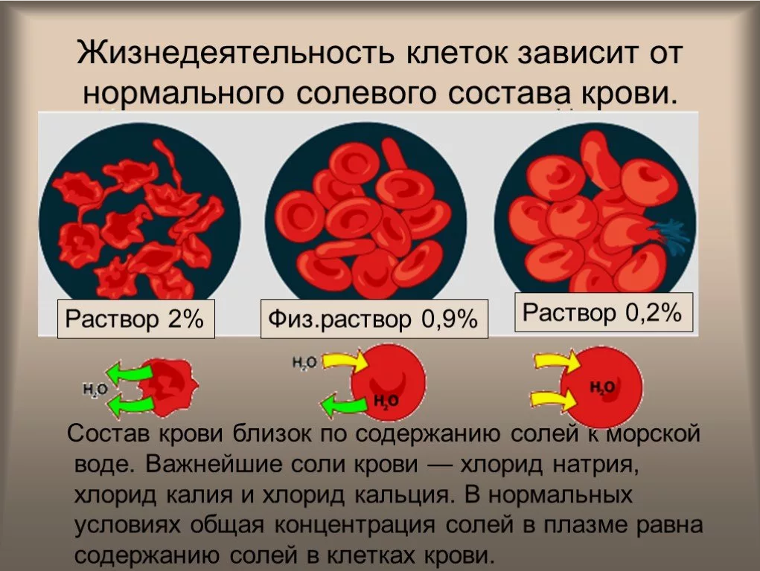

Slide 9
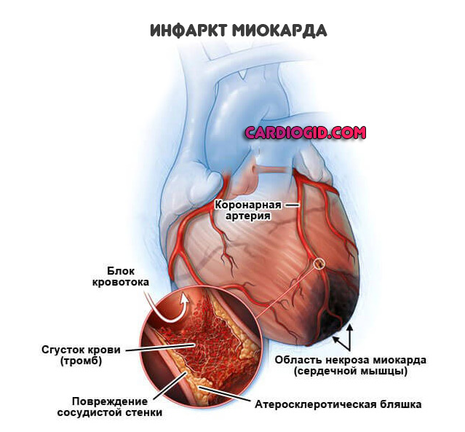

Slide 10
В 1496 году в замке миланского герцога Моро состоялось предновогоднее праздничное шествие. Одним из его главных участников был мальчик полностью покрытый золотой краской- олицетворение золотого века. Праздник был прерван из-за внезапного заболевания жены герцога. Замок опустел. Мальчик целую ночь провел на каменном полу и заболел. На 4 день мальчик умер.
Задания:
1.Нарушение какой функции кожи привело к смерти мальчика?
2.Опишите механизм протекания этого процесса.

Slide 11
При быстром восхождении на гору у здоровых людей развивается так называемая «горная болезнь», которая проявляется в одышке, сердцебиении, головокружении и общей слабости. При частых тренировках эти симптомы со временем проходят. Объясните, почему нетренированные люди начинают страдать от «горной болезни» и сделайте предположение о том, какие изменения происходят в крови тренированных людей.

Slide 12
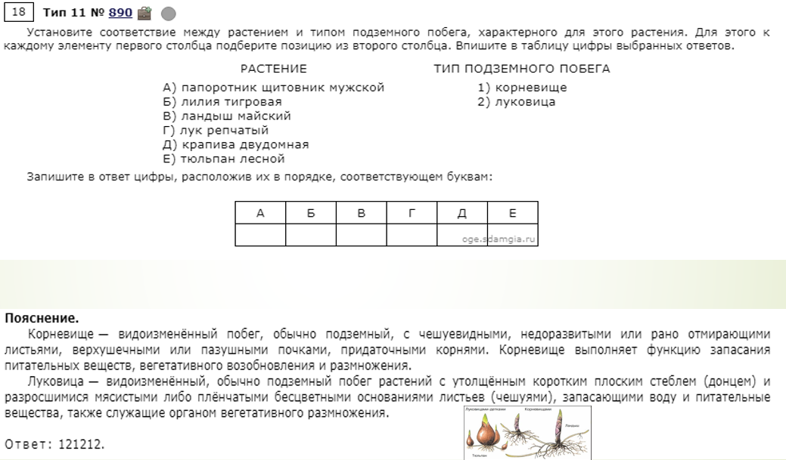

Slide 13
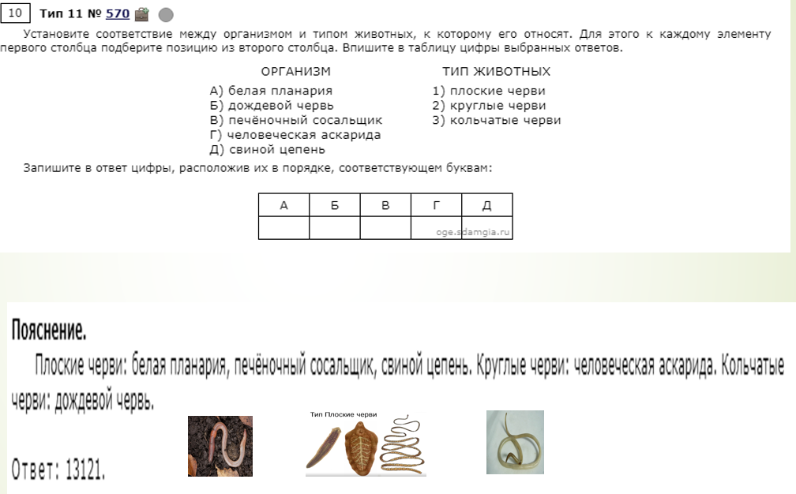

Slide 14
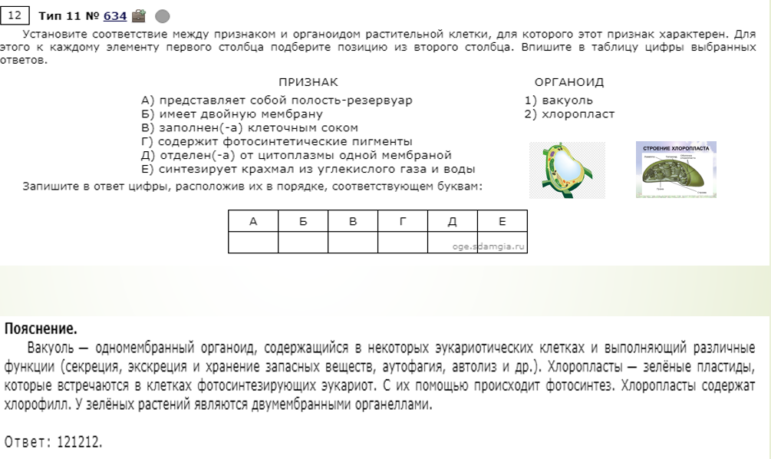

Slide 15
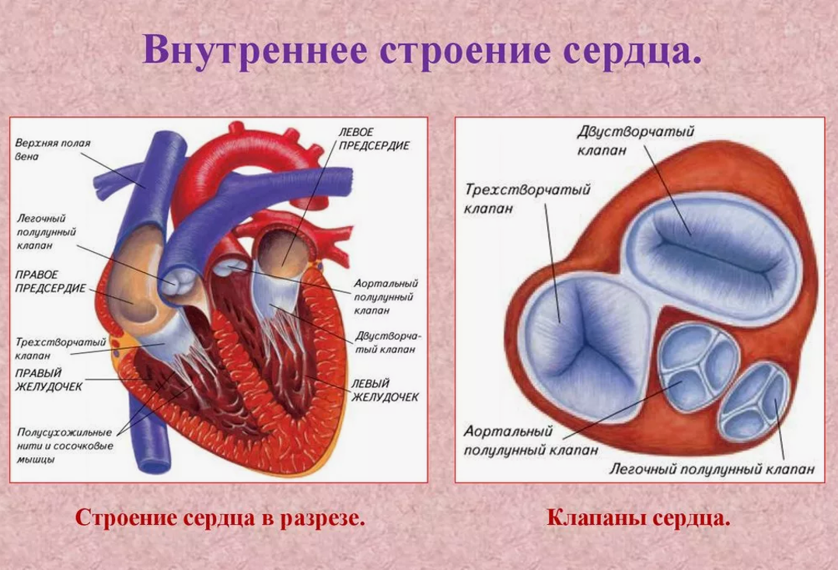

Slide 16
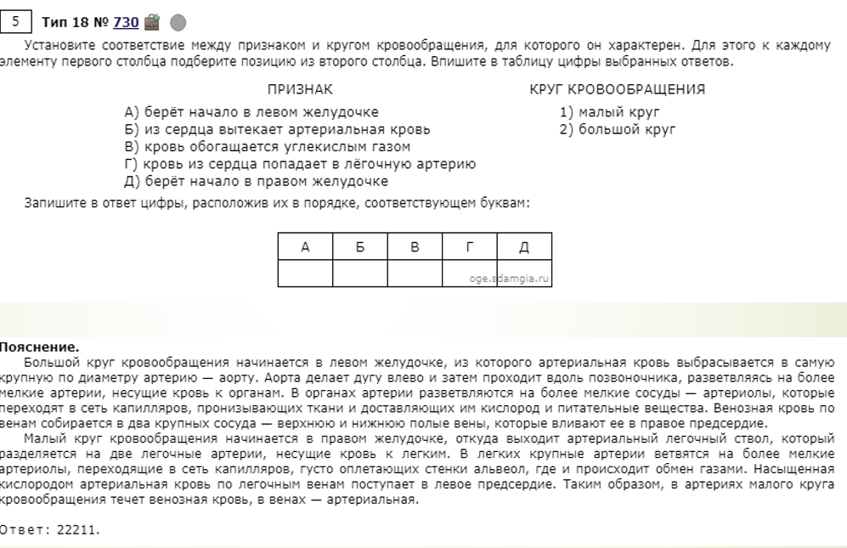

Slide 17
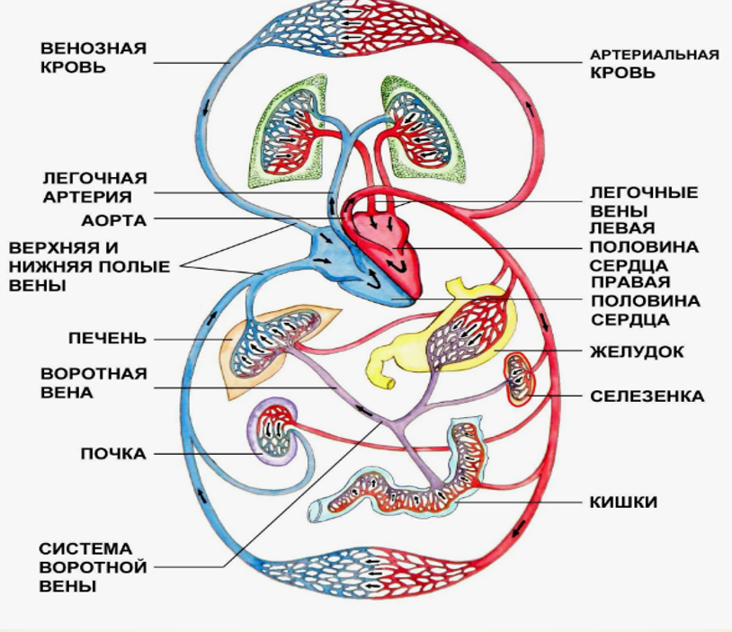

Slide 18
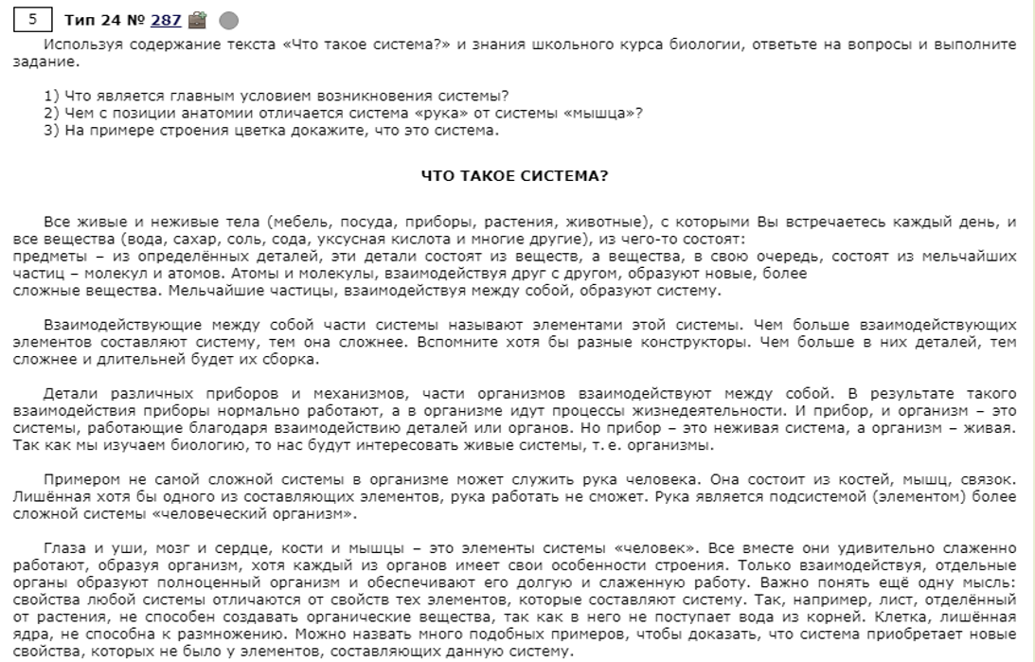

Slide 19
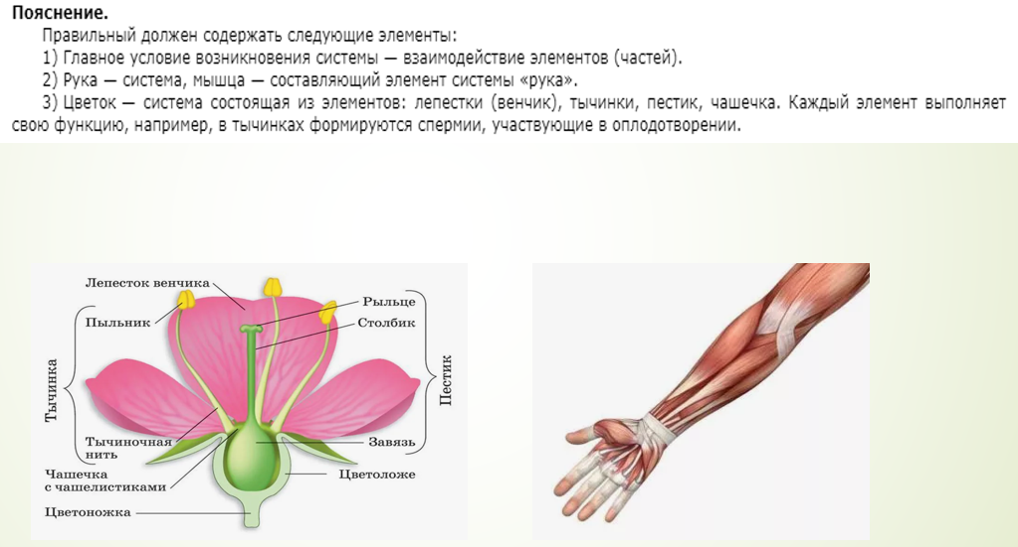

Slide 20
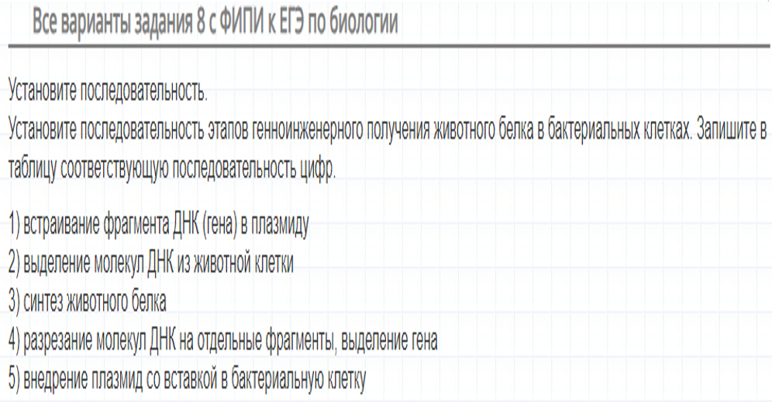

Slide 21
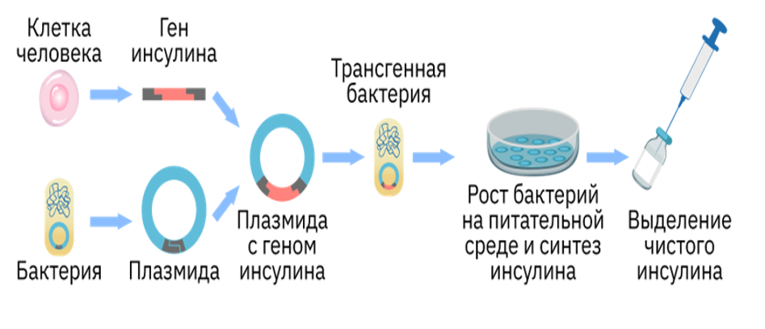

Slide 22
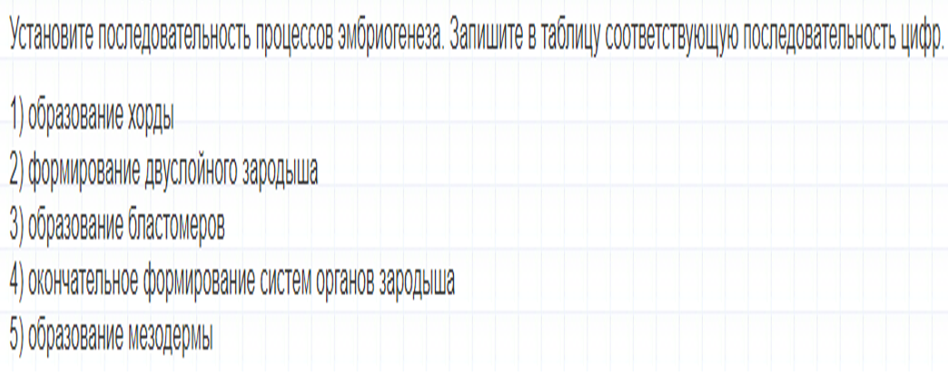

Slide 23
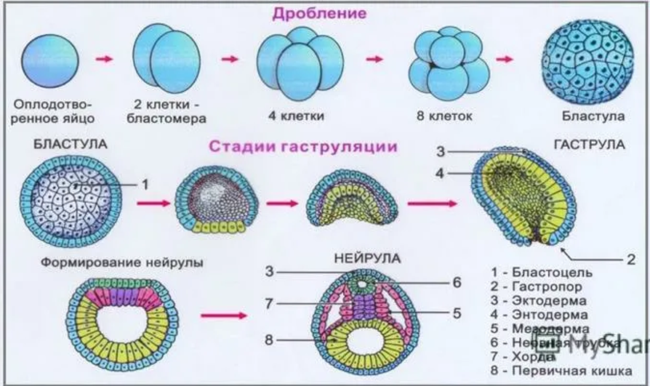

Slide 24
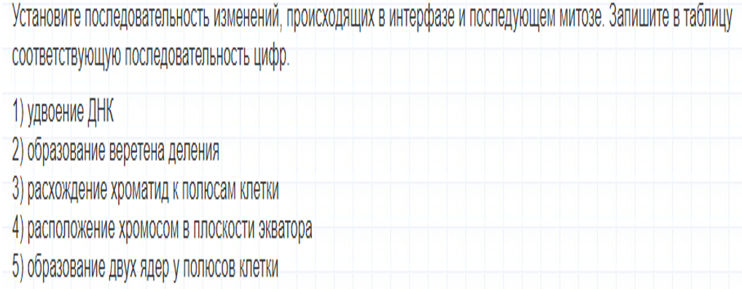

Slide 25
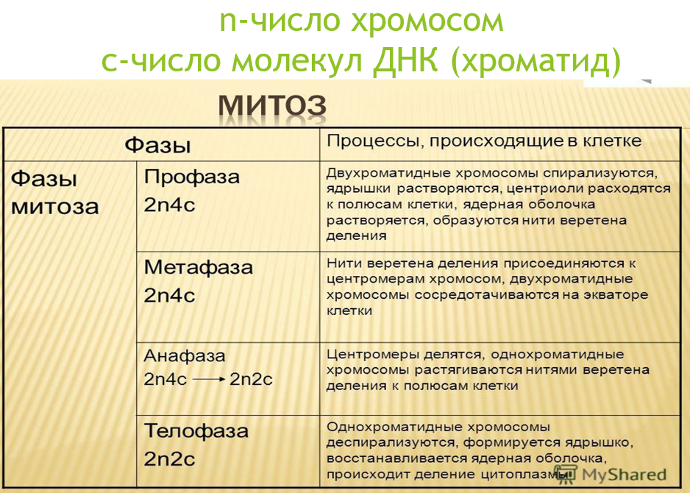

Slide 26
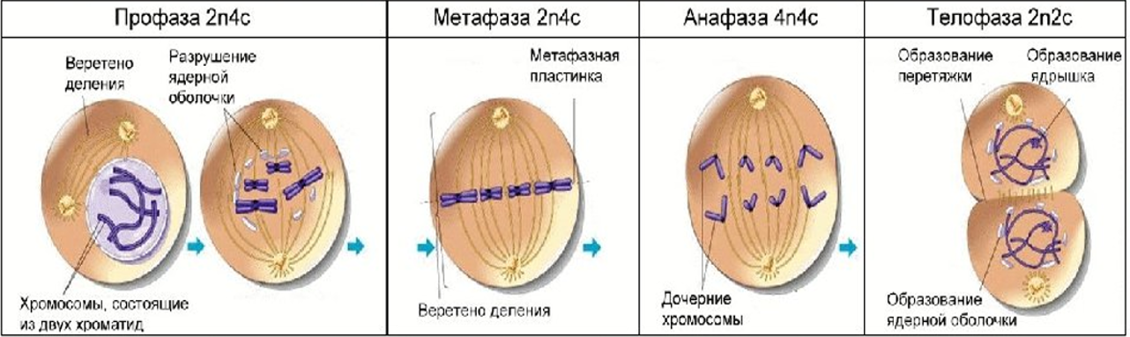

Slide 27
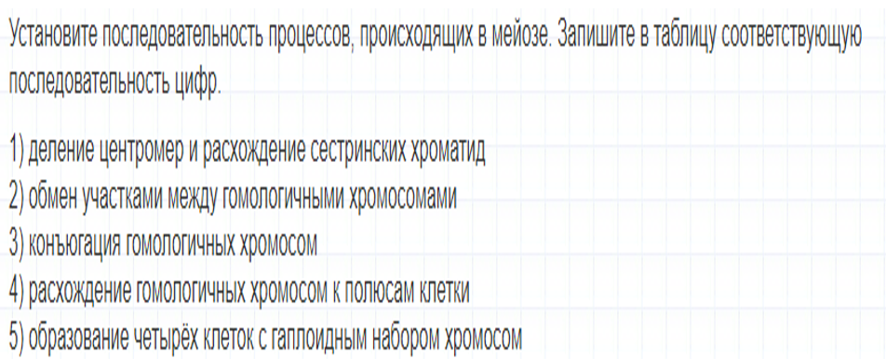

Slide 28
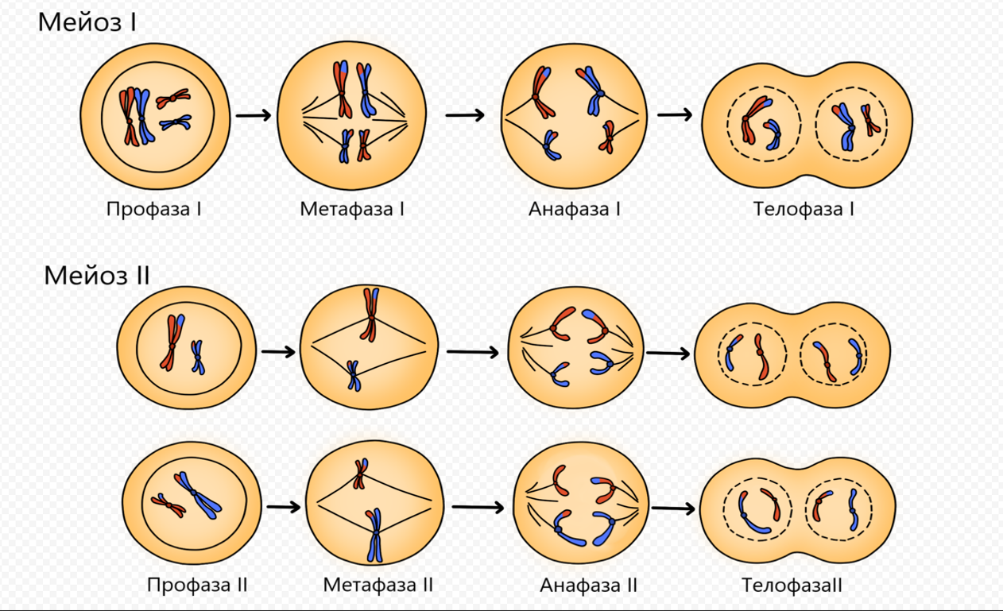

Slide 29
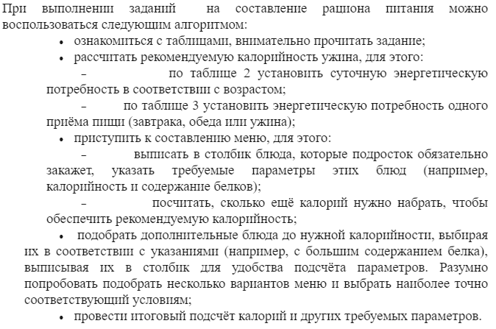

Slide 30
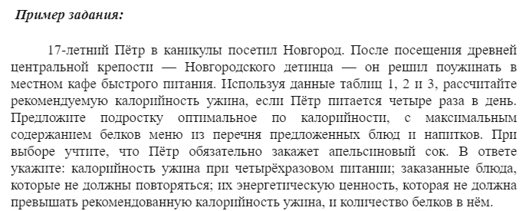

Slide 31
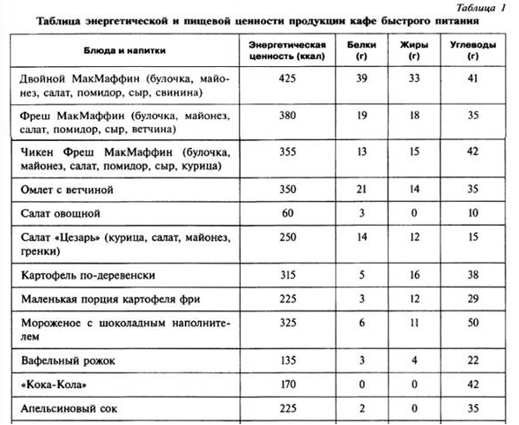

Slide 32
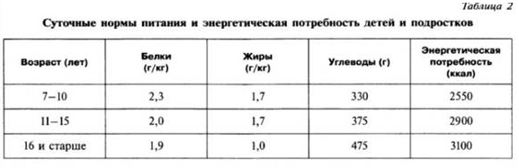

Slide 33
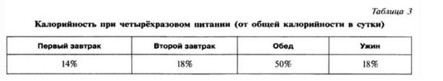

Slide 34
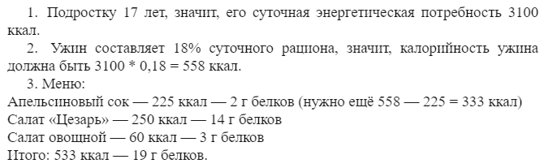

Slide 35
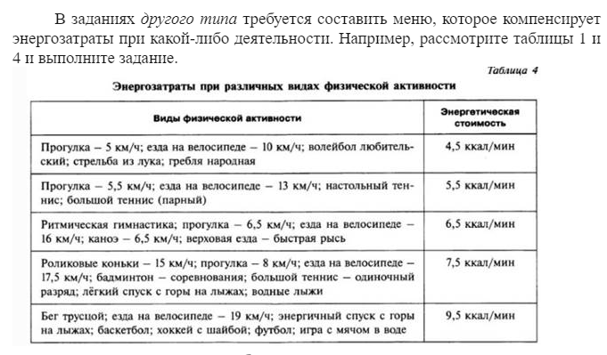

Slide 36
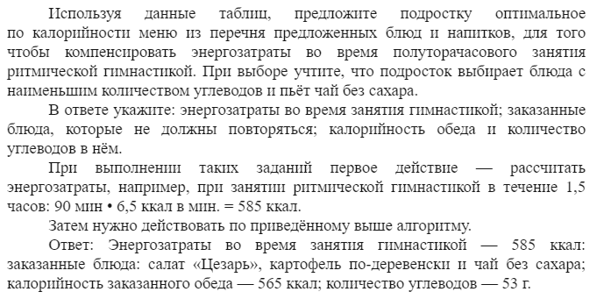

Slide 37
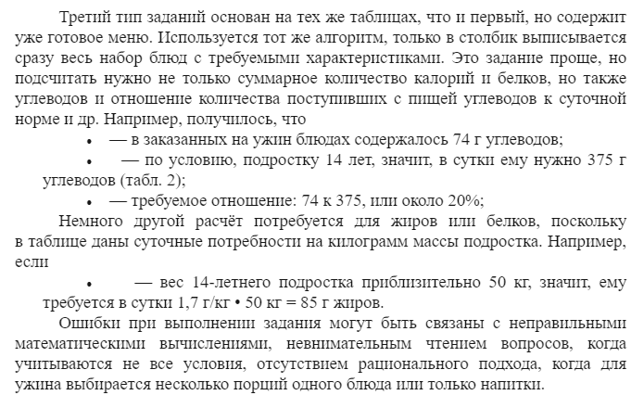

Slide 38
Спасибо за внимание!

